Slide 1
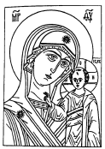
Община сестер милосердия
во имя Казанской иконы
Божией Матери.
Опыт тюремного служения

Slide 2
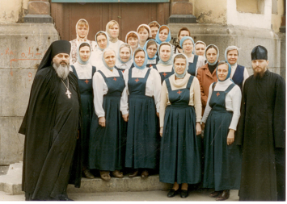
Община сестер милосердия
Основана в 1995 году по благословению св. Патриарха Алексия II и архимандрита Кирилла (Павлова).
Духовник с основания по настоящее время – игумен Варсонофий, начальник Московского подворья Валаамского монастыря.
Первоначальная численность – 12 человек.

Slide 3
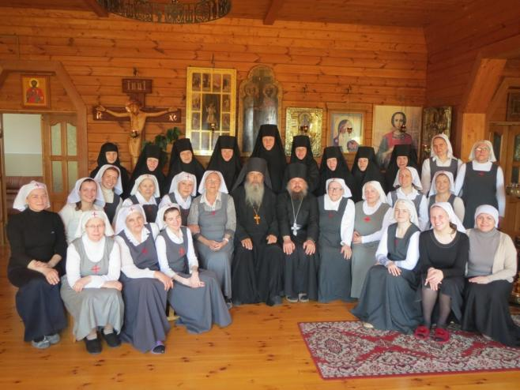
Сейчас в сестричестве
более 60 сестер и помощниц.
Все они – добровольцы.

Slide 4
Направления деятельности Сестричества:
Помощь больным в НИИ нейрохирургии им. Н.Н. Бурденко
Помощь детям-сиротам
Помощь бездомным
Попечение одиноких стариков и неблагополучных семей
Тюремное служение (Костромская обл., женские колонии № 3 и № 8)
Поддержка других сестричеств (координация и обмен опытом)
Работают три региональных отделения.

Slide 5
Начало тюремного служения в сестричестве (нач. 2000-х гг.)
Переписка с осужденными (ответы на поступающие письма – более 10 колоний из разных регионов)
Посылки с благотворительной помощью (посылки направлялись преимущественно тем осужденным, с которыми велась переписка).

Slide 6
Координация тюремного служения на уровне Патриархии
Синодальный отдел по взаимодействию с вооруженными силами и пенитенциарными учреждениями под руководством прот. Дмитрия Смирнова начал реализацию программ:
Обмен опытом (конференции и семинары);
Координация помощи учреждениям ФСИН (была создана таблица координации);
Распространение опыта дистанционного обучения в местах лишения свободы (при содействии ПСТГУ).
Координатор программ – Н.В. Пономарева, руководитель Центра духовной поддержки православных общин в заключении во имя прп. Ефрема Сирина при ПСТГУ

Slide 7
Подопечная колония Сестричества – ИК-3 (Костромская обл.)
Первая встреча (2005 г.) – знакомство со служащим священником женской колонии и с руководством. Определение направлений помощи.
2006 – 2010 гг. – Миссионерские поездки 3 раза в год.
2010 – 2014 гг. – Миссионерско-просветительские поездки 4 раза в год. Проведение курса «Основы православного вероучения» для осужденных женщин.

Slide 8
План каждой поездки
1-й день. Богослужение, поздравление в отрядах
2-й день. Беседы с осужденными, занятия по курсу «Основы православного вероучения»

Slide 9
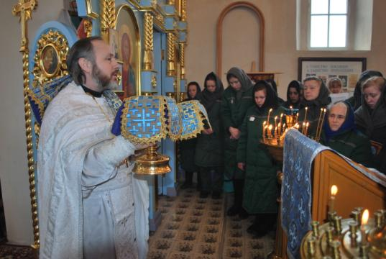
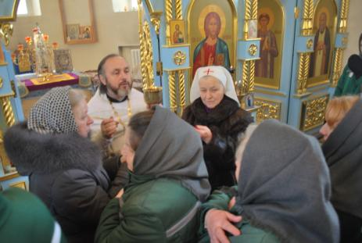
Богослужение в храме колонии
Каждый приезд сестер милосердия проходит с участием священника.
Главная часть программы – Литургия в храме колонии.

Slide 10
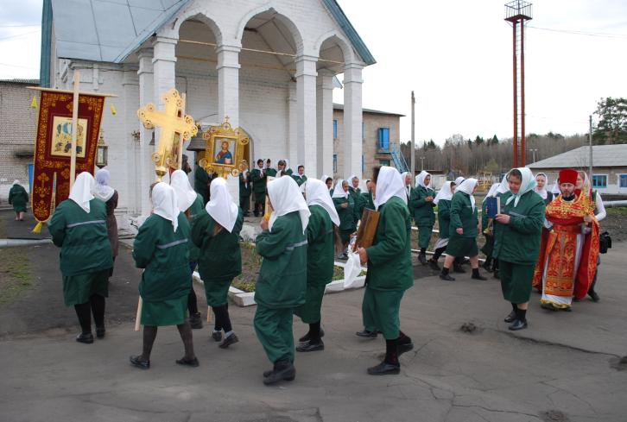
Крестный ход.

Slide 11
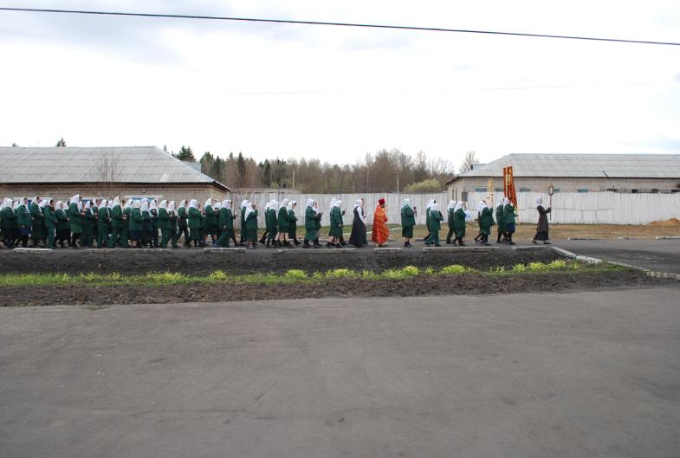
Крестный ход.

Slide 12
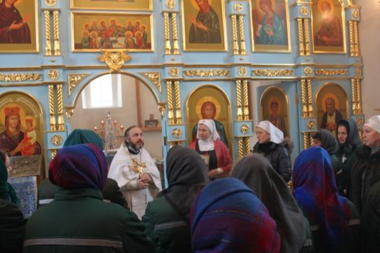
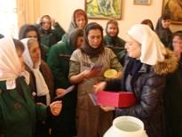
Поздравления с православными праздниками
в тюремном храме
После службы
каждая участница богослужения
получает подарок.

Slide 13
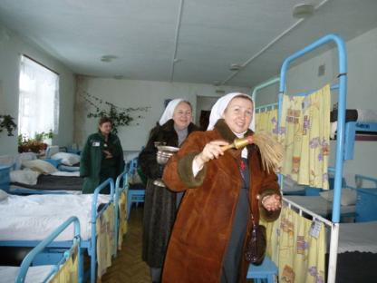
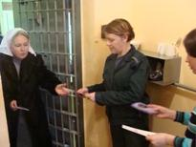
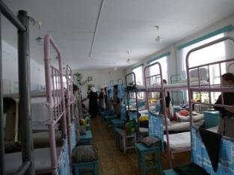
Поздравления в отрядах
Затем сестры вместе со священником обходят все отряды и дарят пасхальные и рождественские подарки всем без исключения.
В жилых помещениях колонии

Slide 14
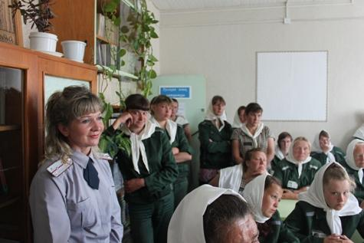
Катехизаторские беседы
Число слушателей составляет от 30 до 70 человек.

Slide 15
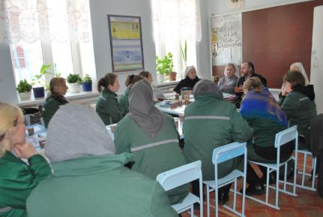
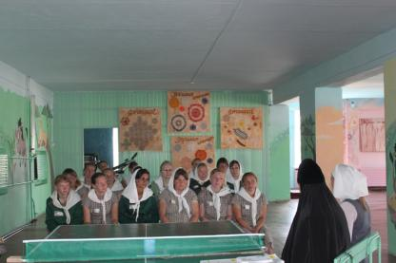
Обучение основам Православия
Для желающих с 2010 г. проводится дистанционное обучение по курсу «Основы православного вероучения».
Курс рекомендован Синодальным отделом.

Slide 16
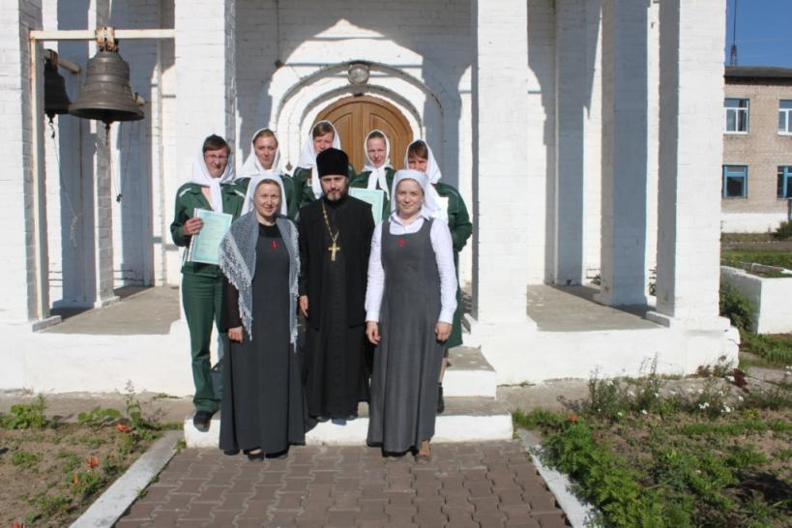
1 июля 2012 г. Первый выпуск курса
«Основы православного вероучения» в ИК-3.
Сертификаты получили 7 человек.

Slide 17
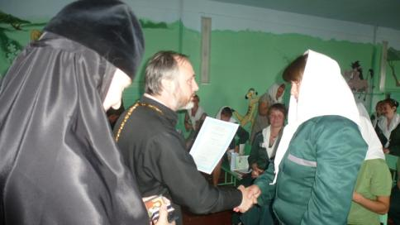
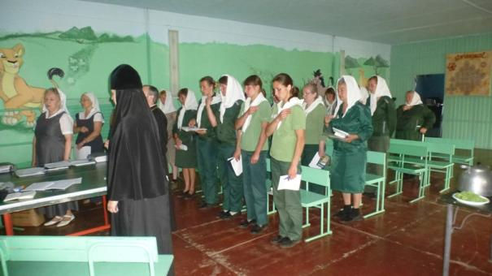
6 июля 2014 г. Второй выпуск курса в ИК-3.
Сертификаты были выданы 14-ти женщинам.

Slide 18
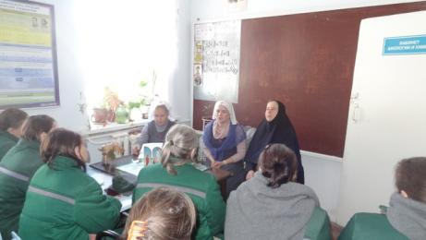
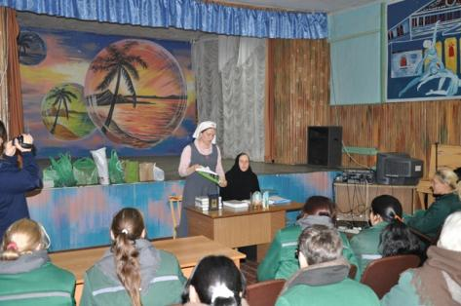
Октябрь 2014 г. Набор на обучение по курсу
«Основы православного вероучения»
В ИК-3 было получено
41 заявление на обучение
В ИК-8 оказалось 27 желающих
обучаться

Slide 19
Синодальный отдела Московского Патриархата по тюремному служению
Сайт Отдела: http://anastasia-uz.ru
Сайт Центра духовной поддержки православных общин в заключении во имя прп. Ефрема Сирина при ПСТГУ http://4prison.ru (методические материалы – в разделе «Обучение»)

Slide 20
Община сестер милосердия во имя
Казанской иконы Божией Матери
Адрес: 125047, г. Москва, ул. 2-я Тверская-Ямская, д. 52 (подворье Валаамского монастыря)
Председатель Общины – Людмила Федоровна Худоярова
Телефон/факс: (499) 250-87-64
E-mail: s.miloserdie@mail.ru
Сайт: сестричество.рф

